Slide 1

GAM# - Gestione accoglienza minori
Tutor accademico:
Prof. Anna Corazza
Tutor aziendale:
Ing. Saverio De Vito
Candidato:
Michele Maione (566002580)

Slide 2

Informatici Senza Frontiere ONLUS
uso della tecnologia in modo intelligente, sostenibile e solidale
realizzare progetti no profit
contesti di emarginazione, difficoltà e situazioni di emergenza
Italia e paesi in via di sviluppo
Saverio De Vito e Paolo Lubrano Lavadera

Slide 3
Centro “La Tenda” ONLUS
1981 - Don Antonio Vitiello
centro polivalente per le famiglie e i minori
prevenzione del disagio giovanile
interventi a favore dei minori e degli adolescenti
progetti mirati con le scuole e associazioni

Slide 4
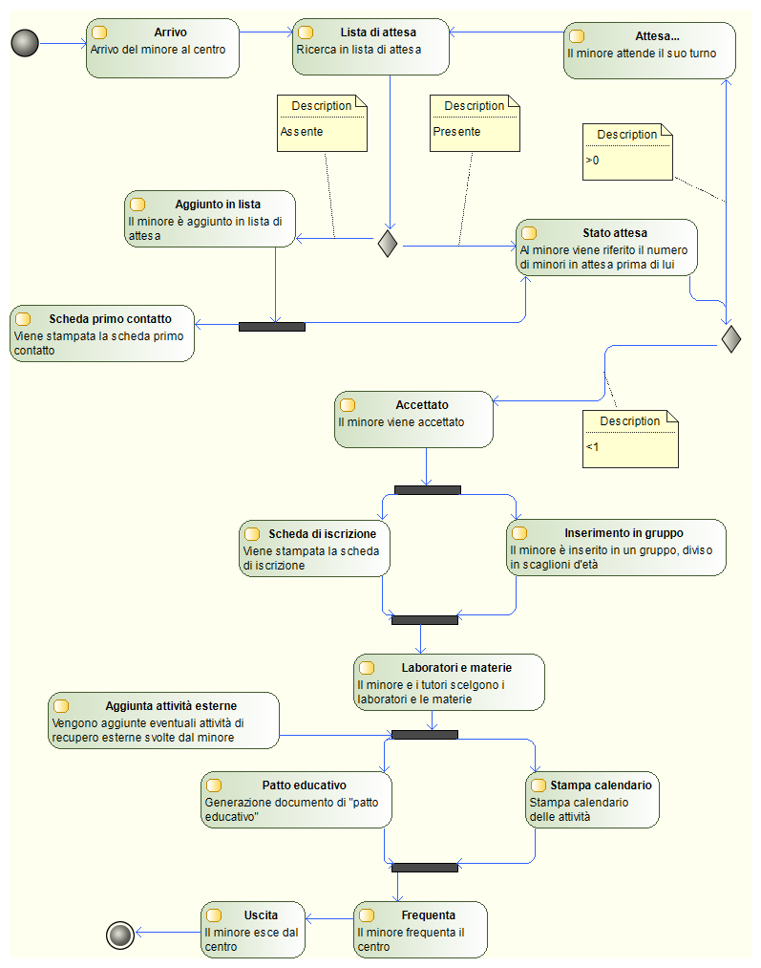
Workflow
arrivo al centro
  lista di attesa
  doc. primo contatto
accettato
  doc. iscrizione
  inserito in gruppo
  scelta laboratori
  doc. patto educativo
  doc. calendario

Slide 5
Requisiti
installazione in locale
Microsoft Windows XP sp3 o successivo
risoluzione minima di 800px × 600px
integrazione con Microsoft Word
senza internet
pronto in 4 mesi

Slide 6
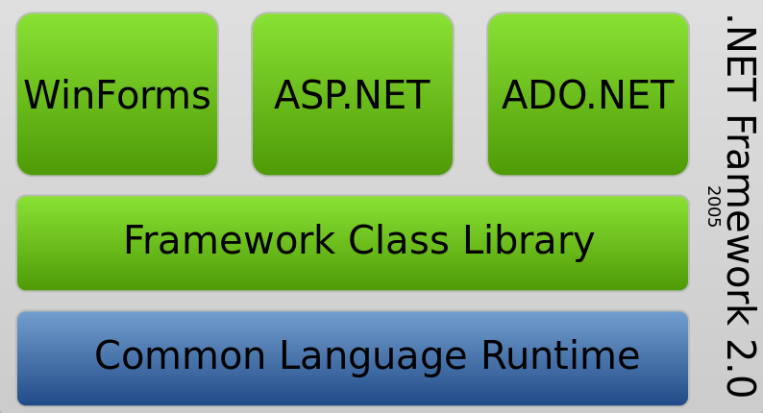
.NET
C#
ADO.NET
Microsoft Office
Mono

Slide 7
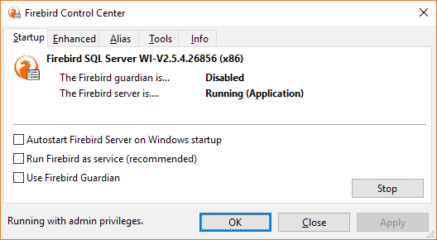
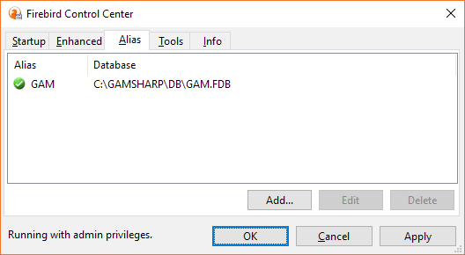
Firebird SQL
CPU: 486DX2 66MHz
RAM: 64MB
RDBMS
SQL

Slide 8
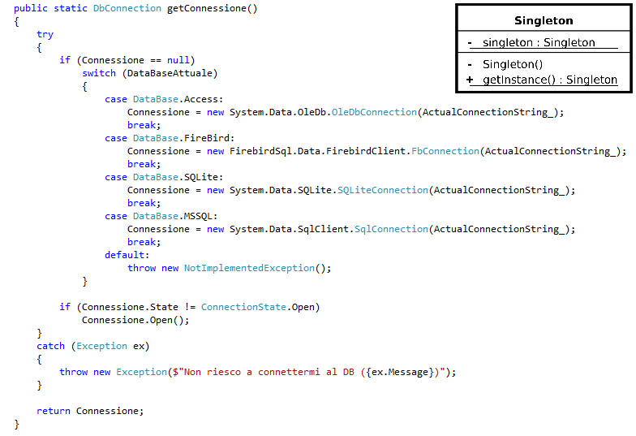
Design pattern
nome
problema
soluzione
conseguenze

Slide 9
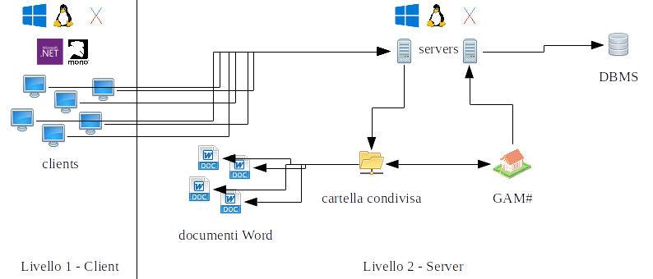
Pattern architetturale client-server

Slide 10
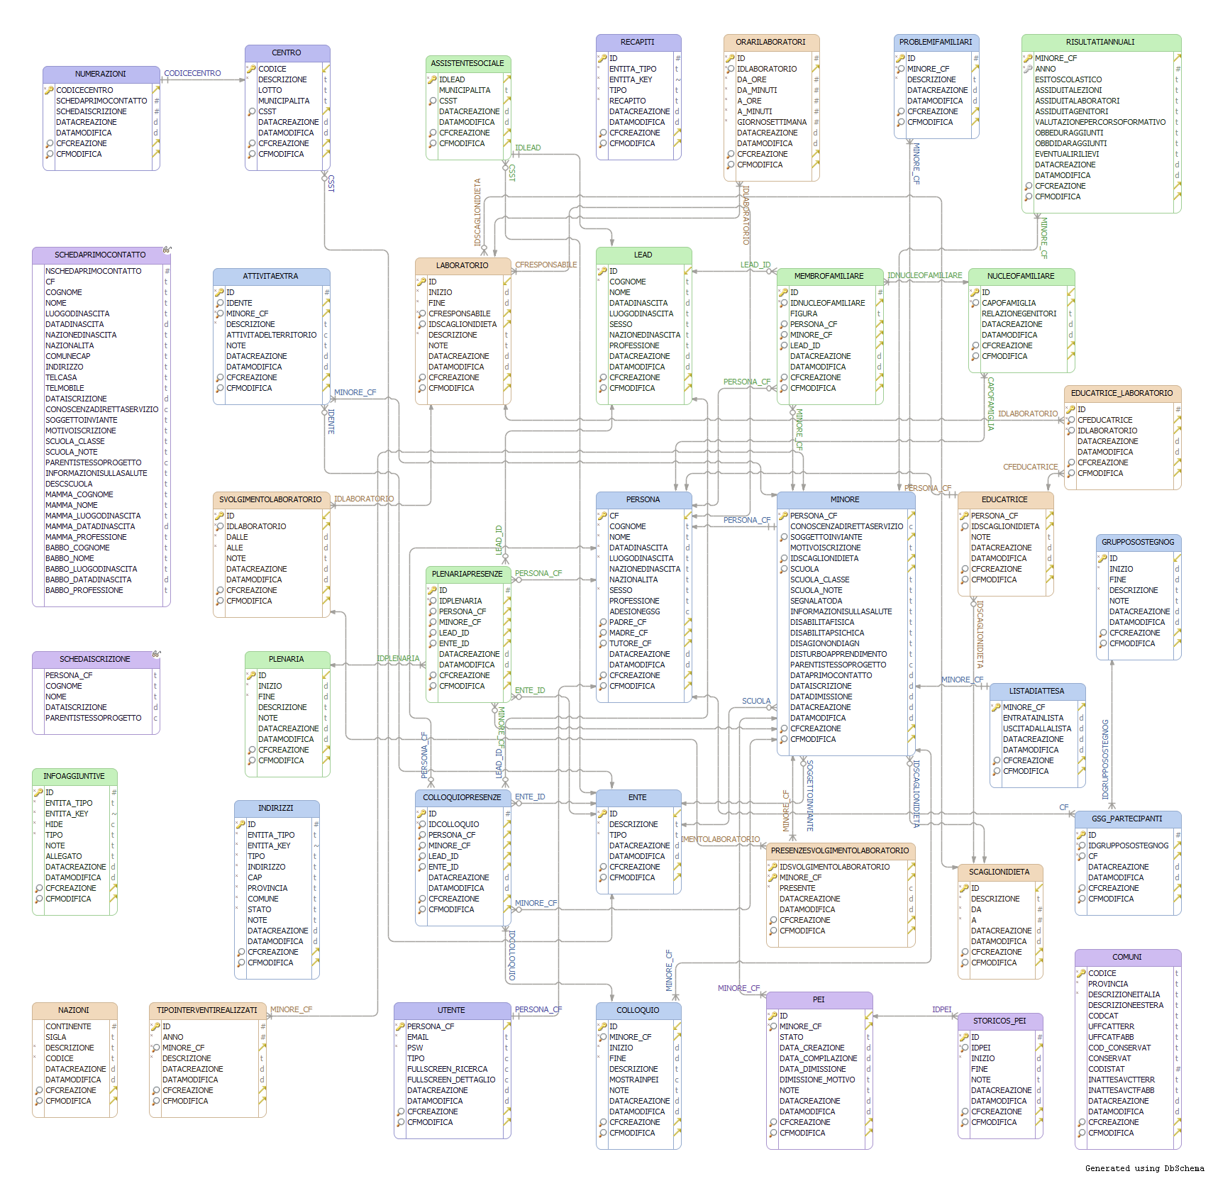
DB

Slide 11
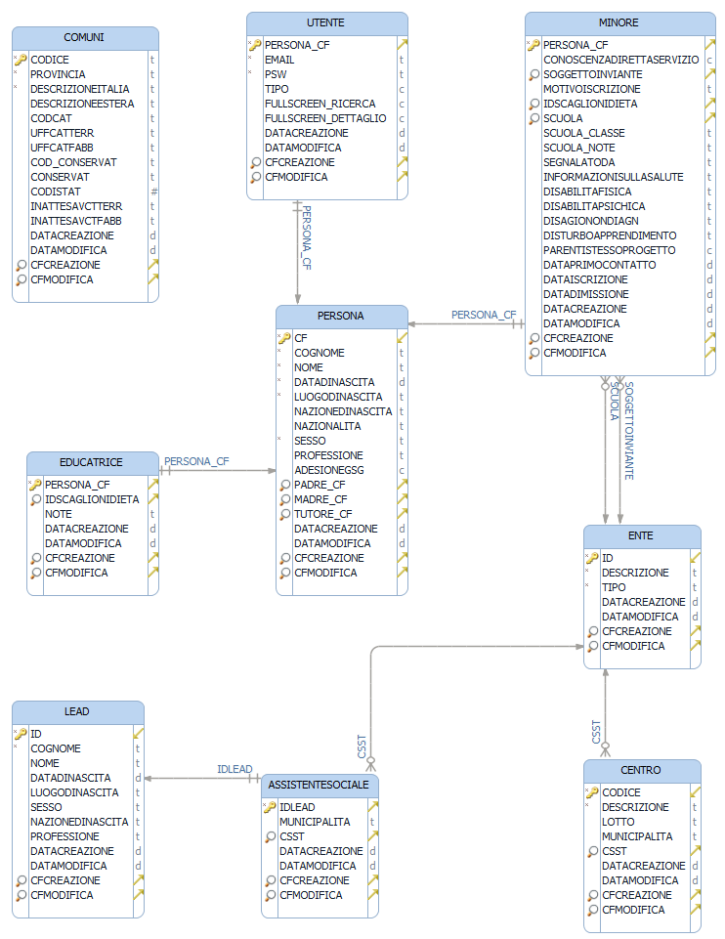
Lead & Persona

Slide 12
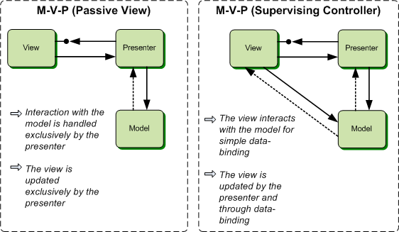
MVP (Model View Presenter)
1979 Taligent's C++
1998 Dolphin Smalltalk UI
2006 Forms .NET
2008 JavaFX
2010 Nette Framework PHP

Slide 13
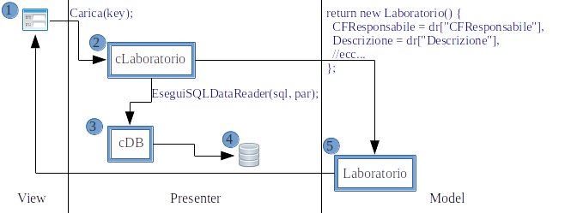
MVP - funzionamento

Slide 14
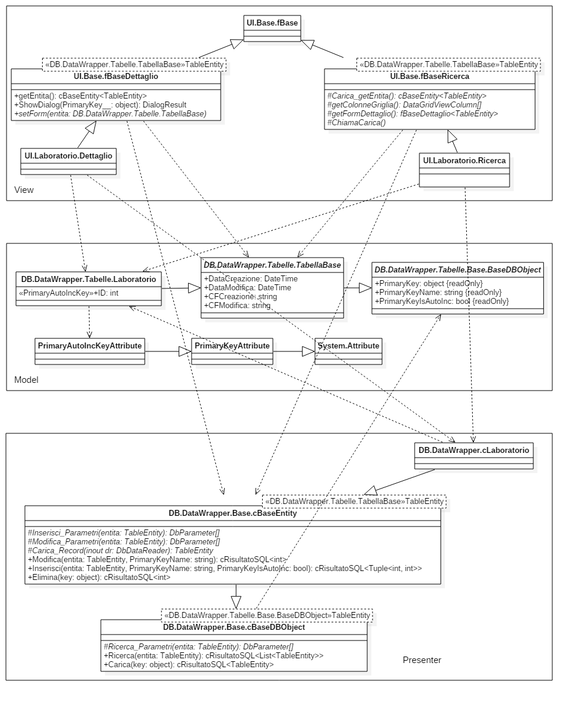
MVP - classi

Slide 15
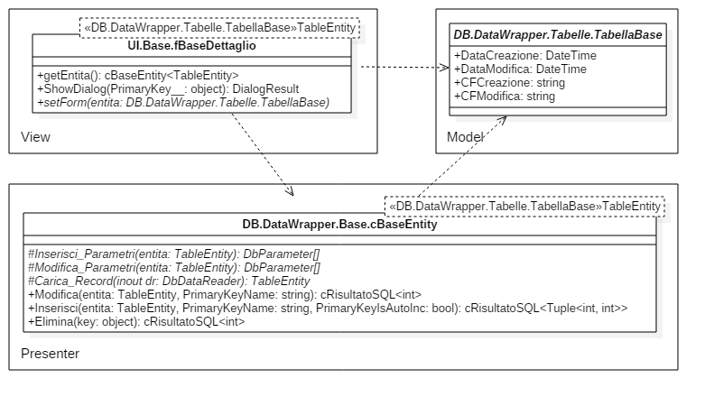
MVP - classi dettaglio

Slide 16
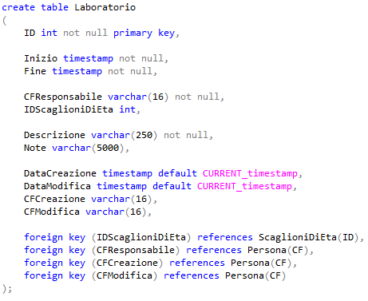
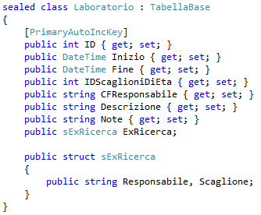
MVP - Model

Slide 17
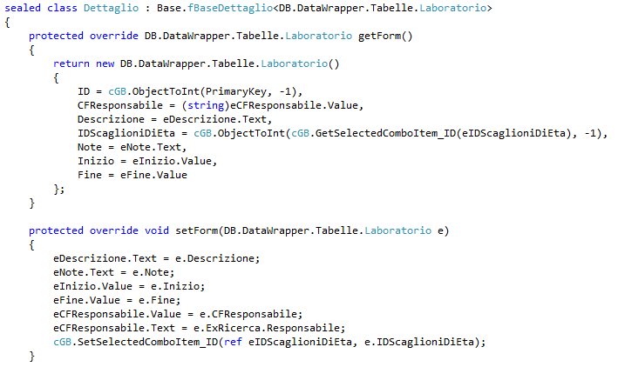
MVP - View

Slide 18
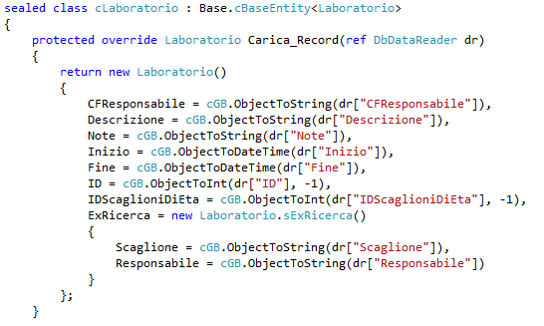
MVP - Presenter

Slide 19
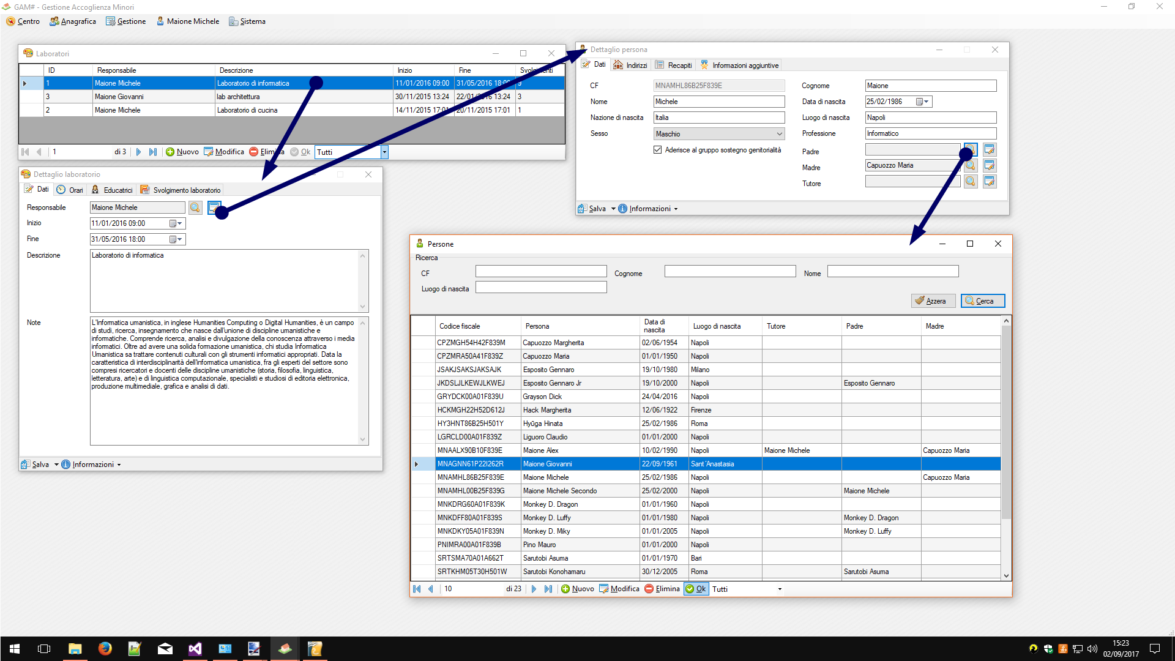
CRUD

Slide 20
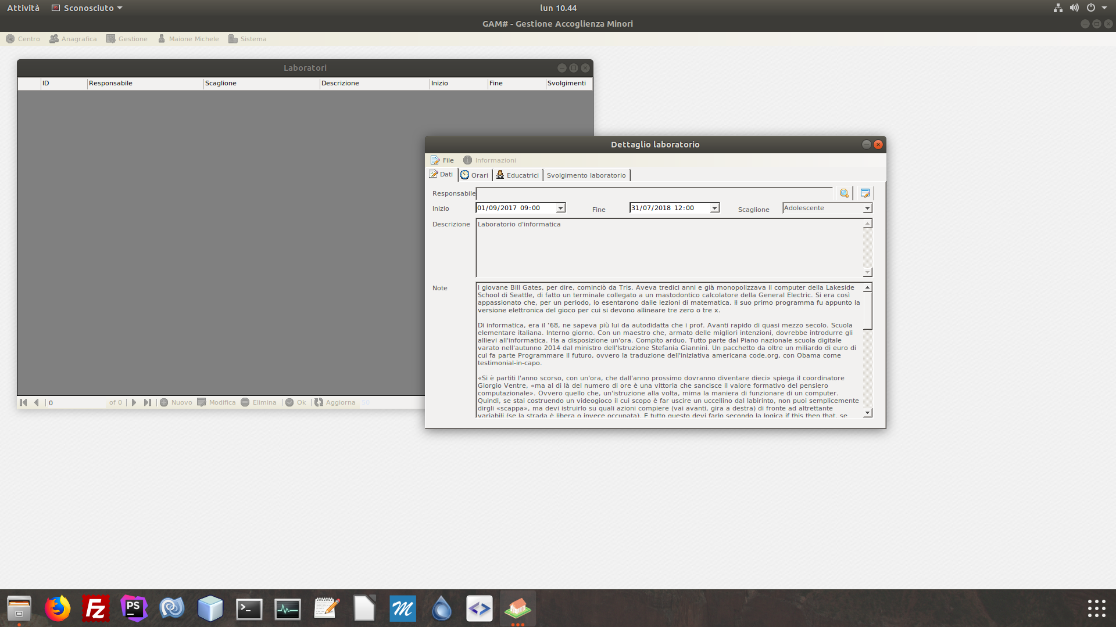
Linux

Slide 21
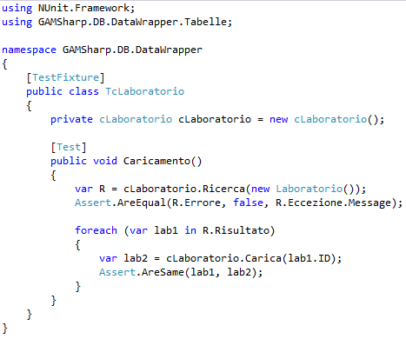
Collaudo - unit testing
automatici con Visual Studio
test class
  test method
NUnit

Slide 22
Collaudo - black-box testing
classi di equivalenza
  codice fiscale
boundary testing
  età del minore
  ore laboratorio

Slide 23
Considerazioni
ampliabile
Windows, macOS, X11 (Mono)
Web (ASP.NET)

Slide 24

Grazie per l'attenzione

